Slide 1



XXI SEMINÁRIO SUL BRASILEIRO DE PREVIDÊNCIA PÚBLICA
GRAMADO – RS
10 A 12 DE MAIO DE 2023

Slide 2
CONSIGNADO:
OPERACIONALIZAÇÃO E RESULTADOS PROJETADOS
Mauro Luciano Hauschild

Slide 3
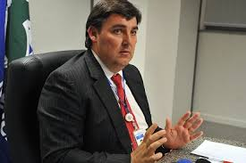
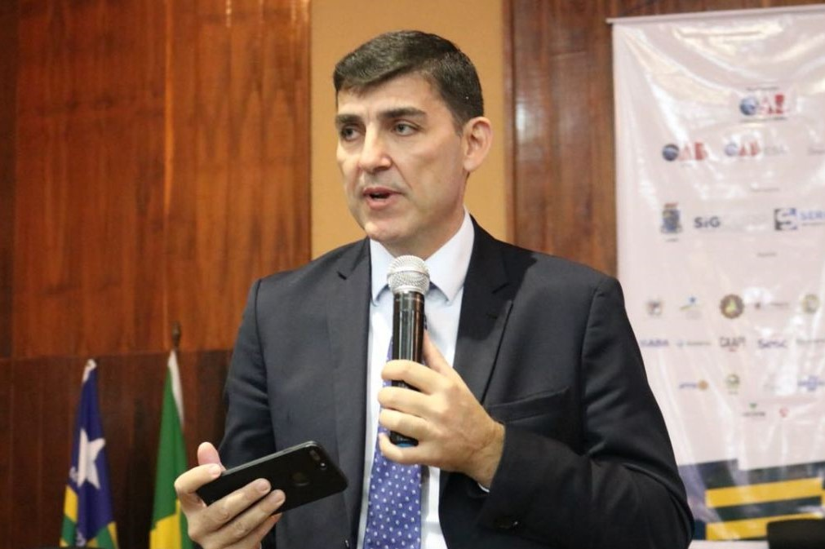
RPPS antes do consignado
RPPS depois do consignado

Slide 4
Quem sou e porque estou aqui? Vivi duas experiências.
Da previdência para a penitência
Presidente do INSS e Ministro Interino da Previdência Social (2011/2012) – promovi redução dos juros e lutei contra a expansão do prazo e dos percentuais de margem consignável;
Utilização dos recursos de RPPS como funding das operações de consignação
Secretário de Justiça do RS (2020/2022) – No âmbito do Procon trabalhei contra o superindividamento, discuti as altas taxas de juros para o modelo com INSS e com baixo risco (seguro prestamista)
Debati em fóruns a necessidade de redução dos lucros excessivos do sistema financeiro

Slide 5
Ação concreta na gestão do INSS
Redução dos juros de 2,34% para 2,14%
Portaria 623, de 23/05/2012

Slide 6
Quais são as principais normas que regem o consignado para o RPPS?
Resolução 4.963/2021 do Conselho Monetário Nacional (CMN), de 25/11/2021 - regulamenta a aplicação dos recursos dos Regimes Próprios de Previdência Social (RPPS) – art. 12 e seguintes
Portaria nº 1.467/2022 – MTP, de 01/07/2022, entra em vigor a, que consolidou e incorporou, em um só texto, 87 atos do Ministério do Trabalho e Previdência (MTP) – art. 154-156
Apesar de ser recente a normatização, JÁ HÁ RPPS COM SOLUÇÕES TECNOLÓGICAS que operam o crédito consignado

Slide 7
Quais são as principais preocupações dos gestores?
Tecnologia
Quadro técnico (economista, atuário, outros)
Interface de sistemas
Relatórios de controle no modelo das corretoras
Política de investimentos
Estratégia de vendas

Slide 8
Fluxo para Implementação e Operacionalização do CONSIGNADO
Definir os Parâmetros Gerais e Condições dos Empréstimos na Política de Investimentos:
Quanto recurso poderá ser alocado na Carteira de Empréstimos (Limite de 10% do PL para RPPS com a certificação do Pró-Gestão e 5% para os demais).
Quais servidores que estarão aptos a adquirir o Empréstimo
Qual o prazo máximo das Parcelas definido pelo RPPS em conjunto com equipe Atuarial
Qual a idade máxima para adquirir o Empréstimo definido pelo RPPS em conjunto com equipe Atuarial
Qual o perfil dos servidores que poderão adquirir o empréstimo (CAPAG A – Todos os Servidores Efetivos, Aposentados e Pensionistas estão aptos; CAPAG B, C ou D - Somente Aposentados e Pensionistas do Plano Previdenciário).

Slide 9
Realização de estudo Atuarial para mapear os riscos e estruturar os Fundos
Fundo de Oscilação de Risco: Irá cobrir oscilações do mercado (variação do IPCA/inflação)
Fundo Garantidor: irá cobrir possíveis inadimplências (falecimento e desvinculações de servidores ativos e/ou cessão do benefício por motivo maior).
Promover a contratação de apólice para seguro prestamista

Slide 10
Credenciar Seguradoras para o Seguro Prestamista
Art. 15. A contratação de seguros visa garantir o recebimento do saldo devedor do tomador em caso de ocorrência de situações de que trata o inciso I do caput art. 14.
§ 1º A cobertura de que trata o caput poderá ser obtida:
- por meio de apólices conjuntas de seguros entre RPPS distintos, caso disponíveis, desde que demonstrados, em consonância com o princípio da economicidade, melhor relação custo-benefício quando comparada à cotação individual das modalidades de seguro por cada RPPS envolvido e que o custo atenda a exigência de que encargos financeiros das operações sejam superiores à meta atuarial do regime; e/ou
- por meio de apólices coletivas de seguro de tomadores, desde que a eles assegurada a adesão voluntária.
§ 2º Considera-se como saldo devedor líquido para quitação, o valor presente das prestações vincendas na data da amortização, descontado à taxa de juros fixada no contrato de empréstimo, referente ao período não utilizado em função da quitação antecipada.

Slide 11
Definir sistema para Gestão de Consignado considerando as especificidades e exigências da portaria 1467/22, tais como:
Principais funcionalidades:
Armazenamento e disponibilização dos contratos aos tomadores de empréstimo consignado por no mínimo 10 anos após sua quitação;
Controle do saldo alocado na Carteira de Investimento do CONSIGNADO;
Controle da Situação do CAPAG no Tesouro Nacional.
Disponibilizar acesso ao servidor através da Internet e APP:
Visualizar os contratos vigentes e encerrados
Simular a quitação e renegociação de empréstimo já contratado

Slide 12
Integração entre o sistema de Gestão do Consignado com a Folha de Pagamento dos Poderes, Órgãos e Entidades do Ente Federativo, gerenciando o Cadastro dos Tomadores e suas respectivas Margens para Consignado e também os Descontos das Parcelas.

Slide 13
Definir as condições e limites de Empréstimos para os Tomadores:
Taxa de juros do RPPS
Taxa do Fundo Garantidor
Taxa do Fundo de Oscilação de Riscos
Taxa de Administração
Taxa do Seguro Prestamista

Slide 14
Outras ações importantes:
Criar meios de divulgação aos Servidores, Aposentados e Pensionistas, além de disponibilizar equipe para dar o atendimento necessário na Pré e Pós contratação do empréstimo;
Controle dos Descontos em Folha e Apuração dos Rendimentos ;
Contabilização das Operações dos Empréstimos conforme PCASP.
Todas as despesas operacionais deverão ser suportadas por taxa de administração dos consignados ( não há desembolso prévio para contratar)

Slide 15
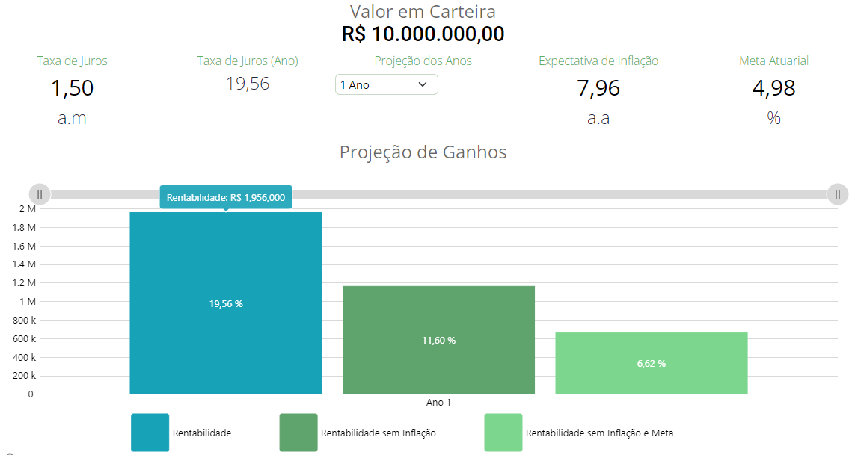
Simulação de Rentabilidade
No 1º Ano:

Slide 16
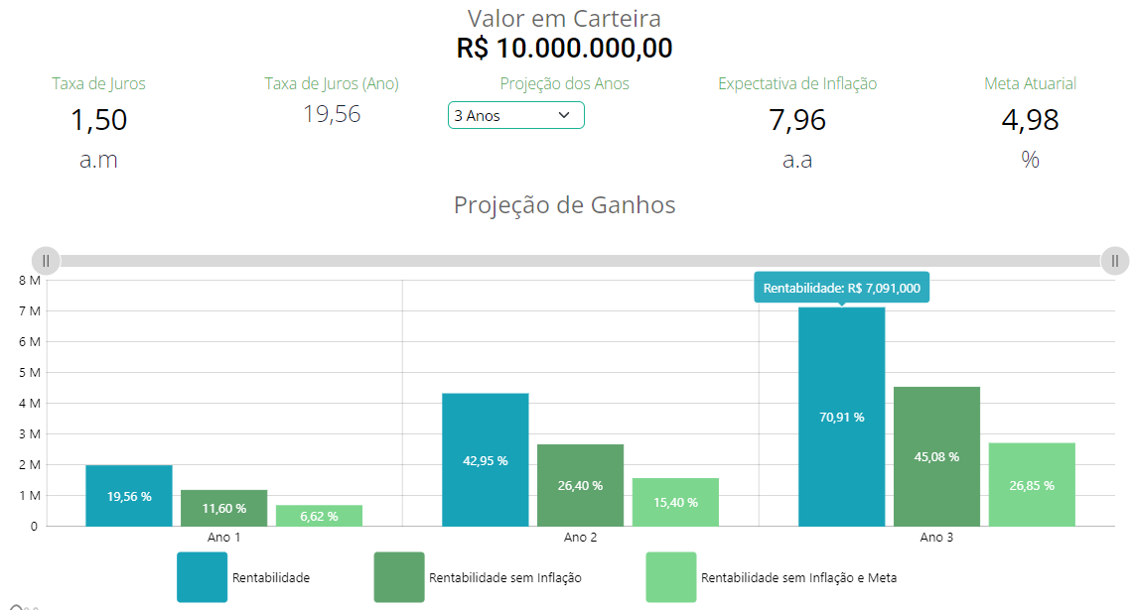
Rentabilidade para o RPPS
No 3º Ano:

Slide 17
Obrigado (a)
Mauro Luciano Hauschild​
Mestrando em Direitos Humanos - UNIJUI
Master em Gestão de Sistemas de Seguridade Social
Advogado e Professor de Direitos Sociais, Seguro e Previdência
Secretário-Geral da Comissão de Estudos de Previdência Complementar - CFOAB
Membro da Comissão Especial de Políticas Criminais e Segurança Pública - OABRS
Consultor da Comissão de Seguridade Social - OAB/RS
OAB/DF 41.507 e OAB/RS 56.929
End. Estrada da Sanga Funda, 765, Interior, Bom Retiro do Sul - RS
End. Av. Getúlio Vargas, 1.570, Sala 301, Menino Deus, Porto Alegre - RS
End. SHIS, QI 09, Conj. 09​, Casa ​19, Lago Sul, Brasília – DF
mauro@hauschildadvogados.adv.br
www.hauschildadvogados.adv.br
(51) 99854 1154 - (61) 99824 1154

